Slide 1
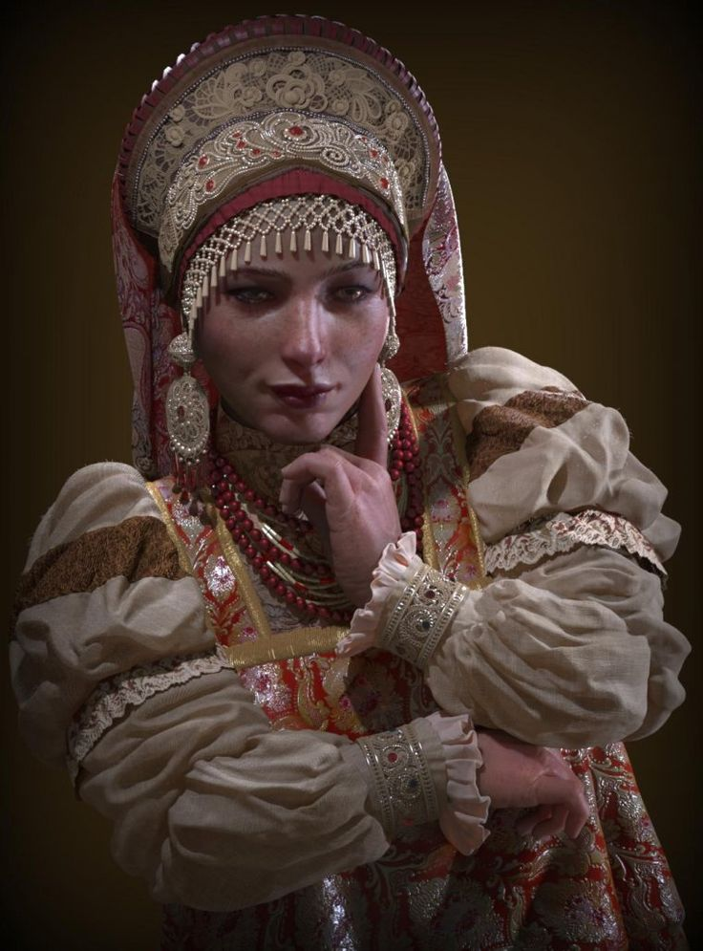
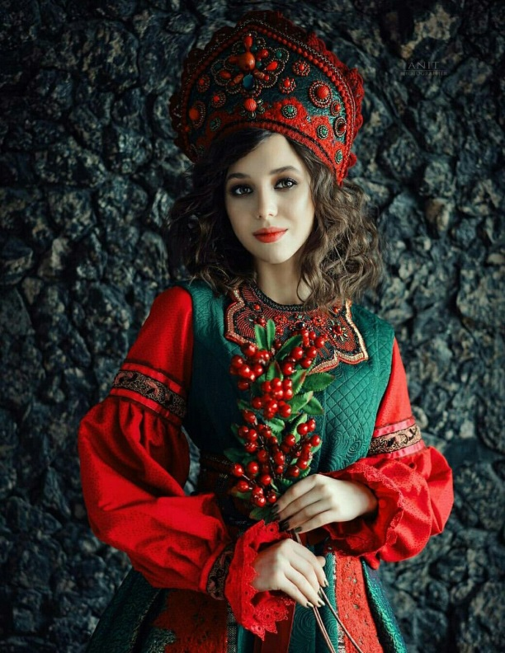
Мастер- класс по изготовлению Закладки из бумаги «Русская Красавица» автор Заложных Светлана сергевна преподаватель МБОу До Го зарчный ЦДТ
https://disk.yandex.ru/i/YbpM_8Vo1-vVfA
По этой Ссылке можно посмотреть
Мастер-класс и сделать чудесную
Закладку из картона и бумаги
Она будет отличным подарком для детей,
потому что может служить не только закладкой,
но и игрушкой.

